Slide 1
9.10.2026
Schwarze Schnellhefter
Kalter Krieg der Supermächte
Stundenfrage: Warum wollen Staaten damals wie heute unbedingt ins All?

Slide 2
Plan
Kahoot
Einzehlarbeit
Partnerarbeit
Plenum

Slide 3
Kahoot
Kalter Krieg - Kahoot! Quiz

Slide 4
Der Kalte Krieg – was heißt das?
Zustand gegenseitiger Bedrohung zwischen den Supermächten
Beginn: kurz nach dem Zweiten Weltkrieg (1945) · Ende: 1989–1991. 1991 – Ende? Pro und Kontra Kalte Krieg heute zwischen RU und DE
„Kalt“, weil die Supermächte nie direkt gegeneinander kämpften
Grund: Angst vor Atomwaffen. Wer als Erster schießt, stirbt als Zweiter (Gleichgewicht des Schreckens)
„Heiß“ wurde es in anderen Ländern, z. B. in Korea und Vietnam

Slide 5
Wer sind die Supermächte?
USA (Westen)
UdSSR (Osten)
Demokratie, Marktwirtschaft
Bündnis: NATO
Erste Atombombe 1945
Kommunismus, Staatswirtschaft
Bündnis: Warschauer Pakt
Atombombe seit 1949
Supermacht = Staat mit riesiger militärischer und wirtschaftlicher Macht, der weltweit Einfluss hat.

Slide 6
Zeitstrahl: Wie ging es los?
1945
1949
1957
1961
1969

Slide 7
1945
http://youtube.com/shorts/WpNGq89DZGA?xstg=CAMSEBUJ_b-oH-PhF0yjBgbwzzE=

Slide 8
Zeitstrahl: Wie ging es los?
1945
1949
1957
1961
1969
Atombombe (Video)
UdSSR gelang eine Atombombe zu bauen
?
Gemeinsam eintragen. 1961 und 1969 trägst du später im Duett selbst ein (A1).

Slide 9
4. Oktober 1957: Eilmeldung
♪ TON
Die Sowjetunion hat soeben einen Satelliten ins All geschossen. Er fliegt über die USA hinweg.

Slide 10
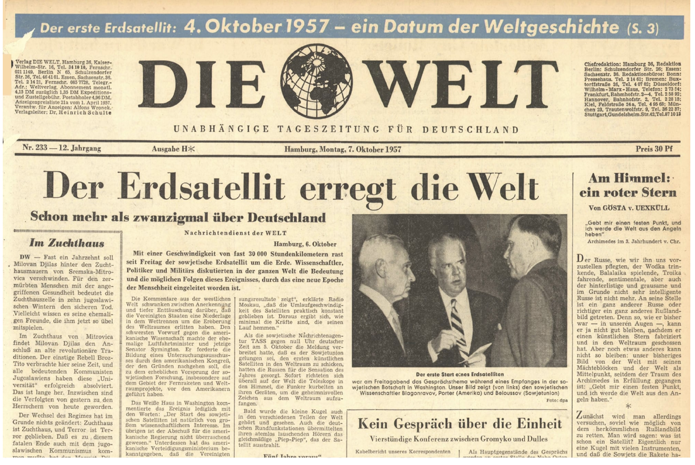
Zeitungsartikel

Slide 11
Warum sollte ein kleiner Satellit eine Supermacht wie die USA beunruhigen?
Wie profitieren wir Heute vom Satelliten im All?
Stundenfrage: Warum wollen Staaten damals wie heute unbedingt ins All?

Slide 12
Zeitstrahl: Wie ging es los?
1945
1949
1957
1961
1969
Atombombe (Video)
UdSSR gelang eine Atombombe zu bauen
Satellit ”Sputnik”
?
?
Gemeinsam eintragen. 1961 und 1969 trägst du später im Duett selbst ein (A1).

Slide 13


So läuft das Lerntempoduett
Einzeln arbeiten: Buch S. 176–177, A1–A3 (Pflicht) Fertig? Grüne Karte hochhalten und Partner:in suchen
Duett: Erklärt euch eure Antworten in eigenen Worten
Lösungsstation: abgleichen und verbessern

Slide 14
Pflicht: A1–A3
Einzehlarbeit
Partnerarbeit
A1 Zeitstrahl: Trage 1945, 1949, 1957, 1961, 1969 ein: Was? Wer?
A2 Abschreckung: Warum setzte keine Supermacht Atomwaffen ein?
A3 Wettlauf im All: Nenne zwei Gründe für die hohen Kosten. Was haben Raketen mit Atomwaffen zu tun?
Hilfe: Wortspeicher auf dem Arbeitsblatt · Texte T1–T3, Bilder Q1 und Q4

Slide 15
Wahl: A4, Z und Reserve
A4 Atommächte
Z Heute
Reserve: Lego
Tabelle D1 ansehen
Welches Land fehlt?
Wie nutzen Russland und Nordkorea Atomwaffen heute?
Wer will heute zu Mond und Mars?
Warum? Sammle Vermutungen und Beispiele
Zwei Raketen bauen
Eine mit Atomwaffe, eine mit Satellit
Was ist gleich?

Slide 16
Sicherung: damals wie heute
Plenum
Damals (Kalter Krieg)
Heute
USA gegen UdSSR
1957 Sputnik, 1961 Gagarin, 1969 Mond
Ziele: Prestige, Militär, Überlegenheit
Mehr Staaten und private Firmen
Mond, Mars, Raumstationen
Ziele: Prestige, Satelliten, Rohstoffe
Antwort: Raumfahrt verbindet Prestige, militärische Stärke und wirtschaftliche Vorteile. Früher wie heute.
Impulse: Welches Land fehlt in D1? (Deutschland) · Lego-Raketen: gleiche Rakete, zwei Zwecke

Slide 17
Exit-Ticket
Staaten wollen ins All, weil …
Ein Beispiel aus dem Kalten Krieg dafür ist …

